Slide 1
來桃園七桃
製作: 705 謝菀蓁

Slide 2
簡介
特色
願景
景點1－石門水庫
景點2－觀光工廠
景點3-三坑老街
心得
資料來源
謝謝觀賞

Slide 3
簡介
桃園的開發，肇始於清乾隆年間，當時先祖自福建渡海移民墾拓，並遍植桃樹，花開時節艷麗繽紛，因而有「桃仔園」美譽。
總面積34.8047平方公里，位於桃園市之東北方，為丘陵地，可以俯瞰區景。

Slide 4
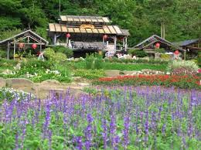
特色
桃園區有249座土地公廟及28座配祀土地公的廟宇，平均每平方公里大約有7座，密度之高為全台之冠。另所轄目前共擁有82座公園，為最優質的居住環境。

Slide 5
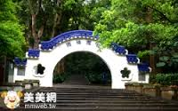
願景
「美麗桃園、幸福城市」是桃園區施政願景，公所團隊積極推動生活品質再提升、人文桃園全計畫、社會福利關懷網、永續環保健康城等四大施政主軸，營造都市新景觀，讓桃園區成為生活機能最完備的現代新都會。

Slide 6
景點1－石門水庫
石門水庫是遠東最大的水庫，一年四季，湖光山色，風景迤邐。石門水庫對外可連接十幾個旅遊景點，園區大小公園綠樹成林，有腳踏車步道，也有環湖遊艇，提供旅客多元的休閒樂趣。
石門水庫還設有石門大壩碼頭及阿姆坪碼頭，旅客可搭乘遊艇環湖，在湖面上飽覽壯麗的水庫風光。每年五月，石秀灣的水上桐花更是全台獨有，而4月-8月期間，夢幻草原的綠草柔軟純淨，是石門水路的獨家秘境。

Slide 7
景點2－觀光工廠
來一趟桃園觀光工廠之旅，可以發現每一家觀光工廠都有自己產業特色的主題內容，體驗觀光工廠的創意及魅力，讓大家可以發自內心的感動，而這些傳藝經典及在地的文化特色與精神更開創屬於桃園的奇蹟。

Slide 8
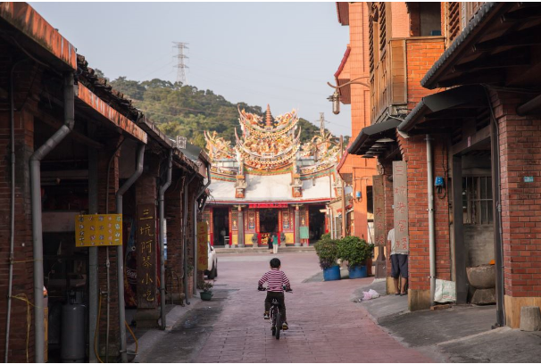
景點3-三坑老街
三坑老街位於桃園市龍潭區，範圍大致上是以永福宮為聚落的核心，向外至黑白洗，老街呈現外窄內寬的型態。
居民的信仰中心永福宮，也是居民店面的開設指標。在寺廟兩側，沿路開設許多住商一體的店面，居民的生活與商業活動皆融為一體。

Slide 9
心得
透過這次的簡報，讓我更了解了桃園，發現桃園除了好山好水之外，還有好多好玩的地方，歡迎大家來了解這個美麗的地方。

Slide 10
資料來源
http://www.tycg.gov.tw/ch/home.jsp?id=10101&parentpath=0,6,10099
http://www.tycg.gov.tw/ch/home.jsp?id=10170&parentpath=0
https://www.google.com.tw/search?hl=zh-TW&site=imghp&tbm=isch&source=hp&biw=&bih=&q=%E6%A1%83%E5%9C%92&btnG=%

Slide 11
謝謝觀賞與聆聽

